Slide 1



Slide 2


О НАС
Wood4food – один из лидеров на рынке Украины по производству деревянного оборудования, деревянной посуды и аксессуаров для баров, кафе и ресторанов по индивидуальному заказу. Компания находится в постоянном развитии, регулярно модернизирует свои технологии производства и расширяет производственные площадки. В нашем портфеле ряд успешно реализованных проектов в сегменте HoReCa и мы с уверенностью заявляем, что соответствуем наивысшим критериям: качество, сроки и цена!
В 2016 году компания Wood4food выходит на новый уровень и открывает свой филиал в России, где стремительно набирает оборот и завоевывает безупречную репутацию. В связи с этим мы расширили свои возможности и готовы реализовать любой, даже самый сложный индивидуальный заказ.

Slide 3

АССОРТИМЕНТ
Доски для подачи
Доски для дегустации
Брендированные таблички и вывески
Посуда из дерева
Брендированные аксессуары
Тележки сервировочные
Мебель из дерева
Разное

Slide 4

АССОРТИМЕНТ
Ассортимент продукции, которую производит наша компания, достаточно велик. В наименовании продукции вы найдете универсальные деревянные доски для подачи и презентации, посуду из натурального дерева, брендированные деревянные таблички, вывески, меловые доски, подносы, обложки для меню, салфетницы, подставки для приборов, а также сервировочные тележки, эксклюзивную деревянную мебель. И это только малая часть того, что мы производим из дерева для сегмента HoReCa.

Slide 5
ВАШИ ВЫГОДЫ
Вы будете в тренде!
Вы сэкономите деньги! Наше качество европейское, а цены локальные
Приобретете уникальную продукцию. Ваше изделие будет брендировано! Изготовлено по индивидуальному дизайну из высококачественных материалов.
Получите поддержку профессионалов. Мы внимательно выслушиваем пожелания клиентов после чего предлагаем свои варианты дизайна изделия, которые будут идеально подходить по концепции, локации и ценовой политике.
Мы гарантируем безопасность. Критерий выбора древесины - это стабильное дерево, баланс цены и качества, а также, красота рисунка и фактуры. Мы заботимся о безопасности, поэтому очень тщательно отбираем дерево из которого изготавливаем свою продукцию. Мы предоставляем сертификаты о том, что дерево выращено в экологически чистой зоне и законно вырублено. Также предоставляем сертификат безопасности на пищевую краску, воск и другие покрытия.

Slide 6
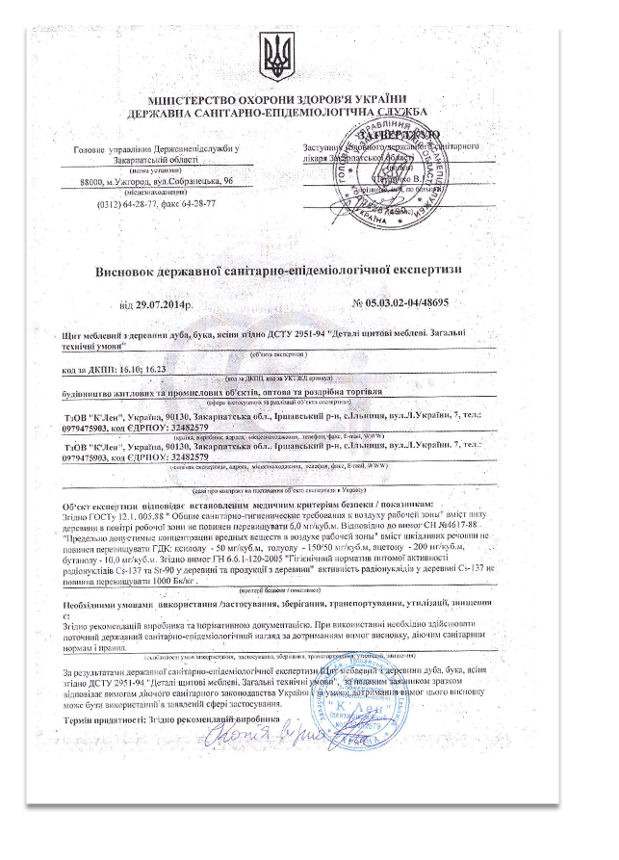
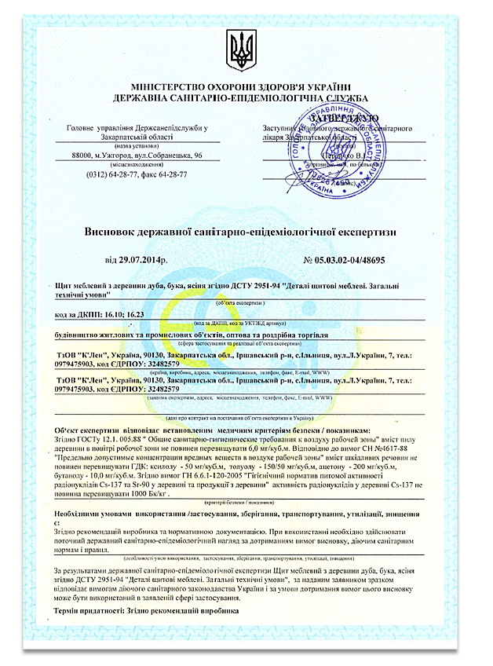
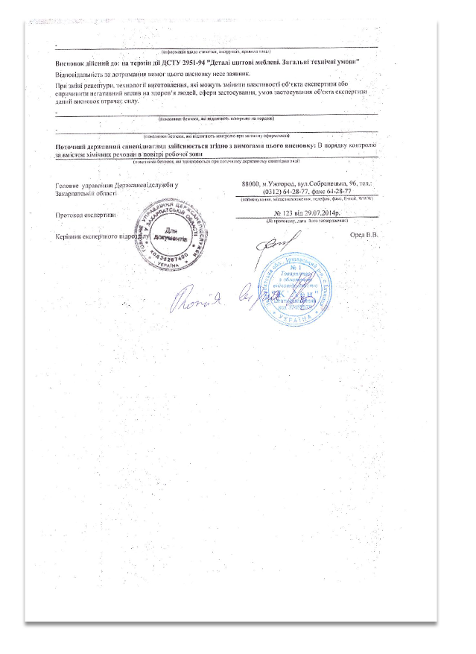
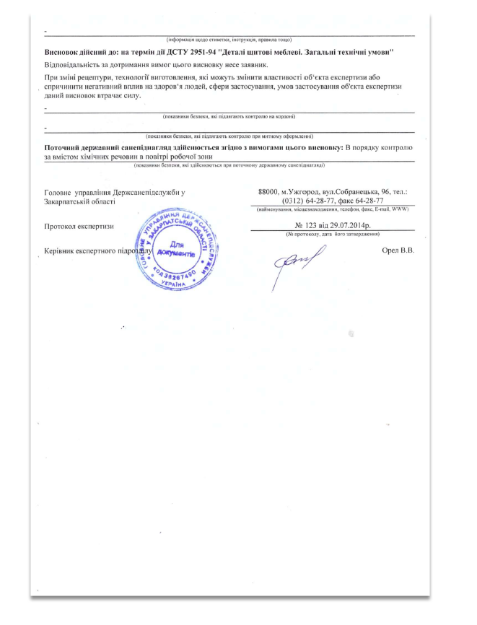
КАЧЕСТВО
В производстве компания wood4food использует исключительно качественную и надежную древесину. Материал, который мы используем, выращен в экологически чистой зоне и имеет все необходимые сертификаты.

Slide 7


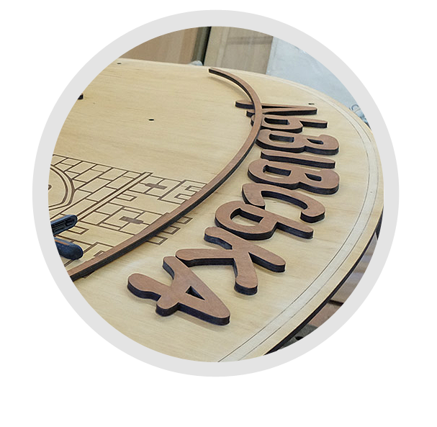
КАЧЕСТВО
Нашим конкурентным преимуществом является многолетний опыт работы, слаженная команда профессионалов, готовая выполнить самые сложные и нестандартные заказы, а также мощная производственная база.

Slide 8



ДИЗАЙН И ИЗГОТОВЛЕНИЕ
Всего три этапа: идея, эскиз и изготовление. После тщательной разработки индивидуального дизайна мы изготавливаем образцы изделий. И только после того как клиент утвердит образец мы приступаем к производству всей партии продукции. От эскиза до полной реализации проходит не более двух недель!
идея
эскиз
изготовление

Slide 9
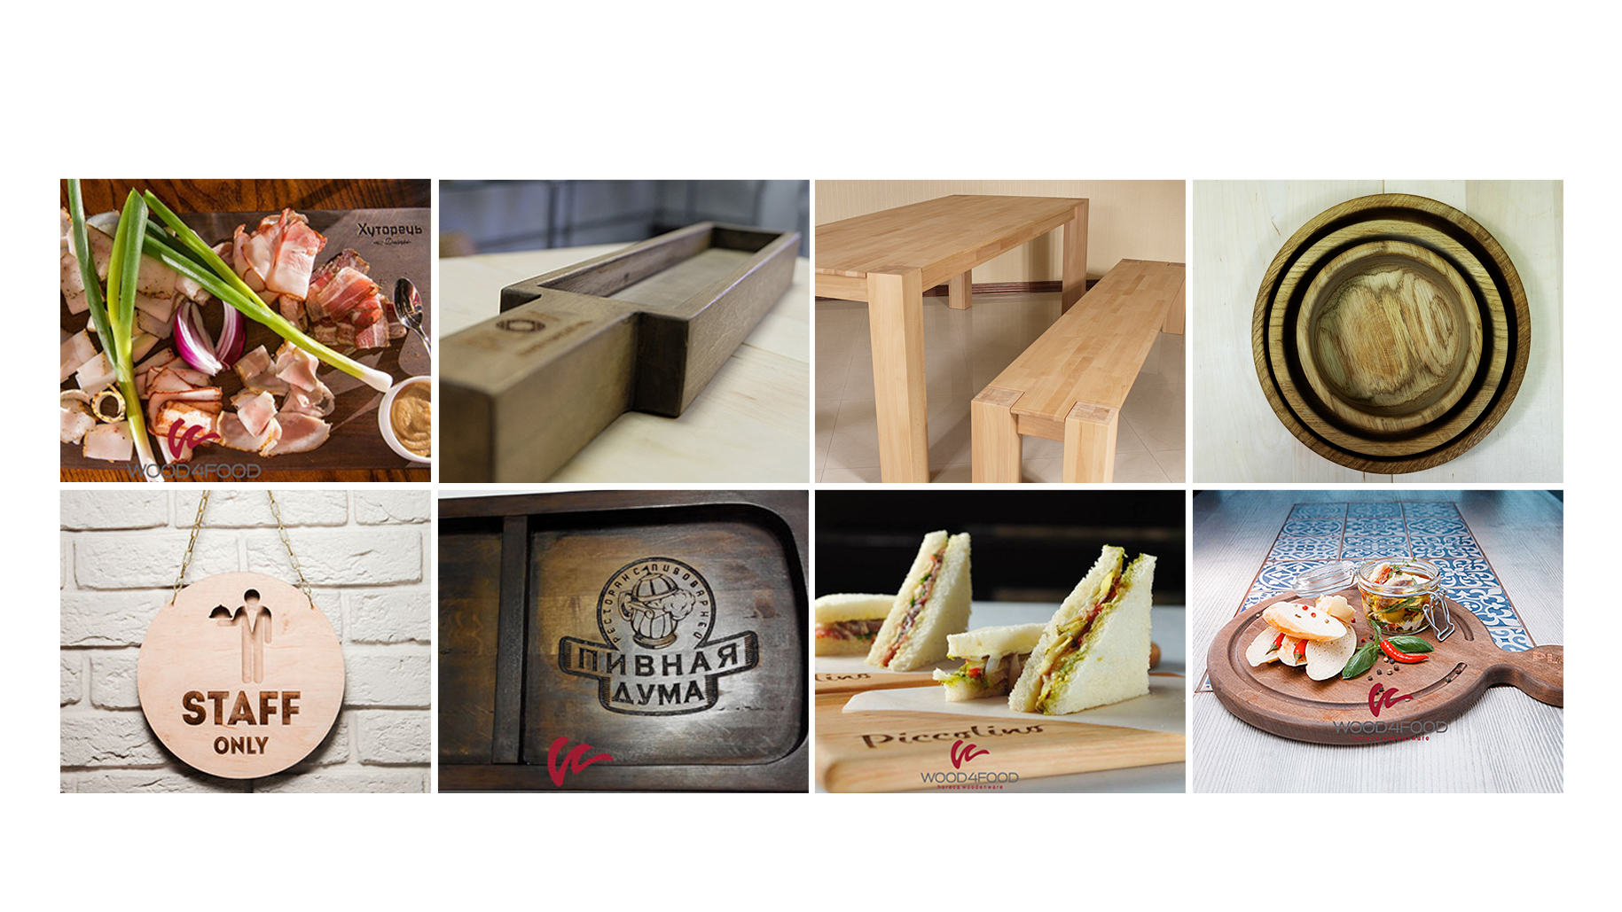
ГОТОВАЯ ПРОДУКЦИЯ

Slide 10

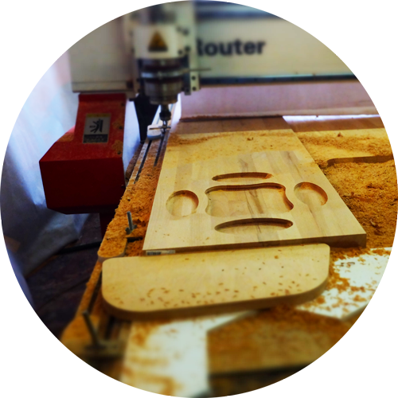
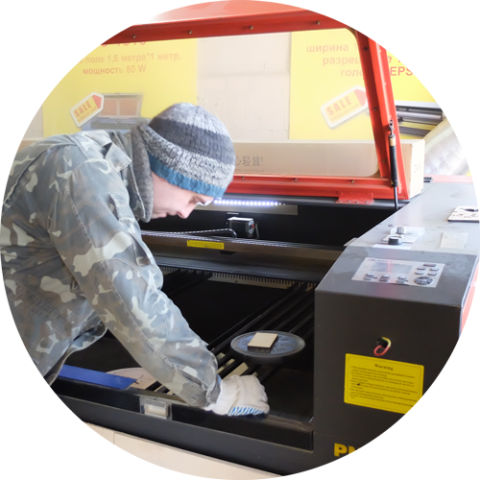
ПРОИЗВОДСТВО
Производственные мощности находятся непосредственно в Украине. Производство оснащено современным высокоточным оборудованием, которое включает полный цикл изготовления деревянных изделий. В нашем распоряжении лесопилка и деревообрабатывающий цех.
Производственные площадки расположены в Киеве, Западной Украине и Одессе. Общая площадь производственных площадок более 700 м², а общий оборот производства составляет порядка 100 т.

Slide 11
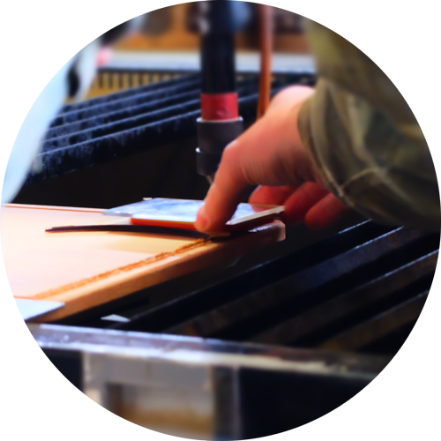
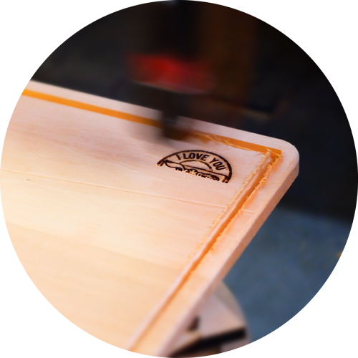
ЭТАПЫ НАНЕСЕНИЯ ГРАВИРОВКИ ЛАЗЕРОМ
производство макета - образца и утверждение заказчиком
нанесение лого всей партии

Slide 12
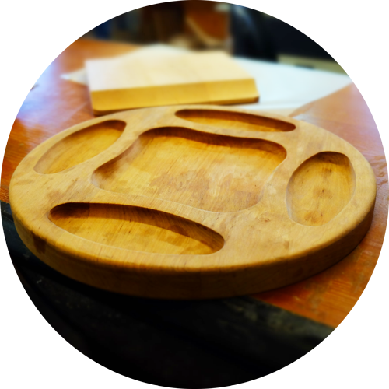
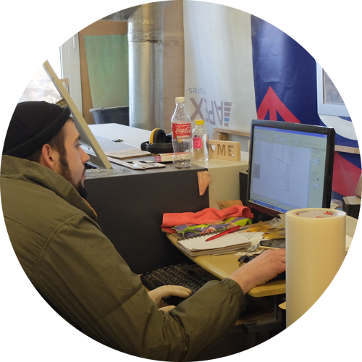
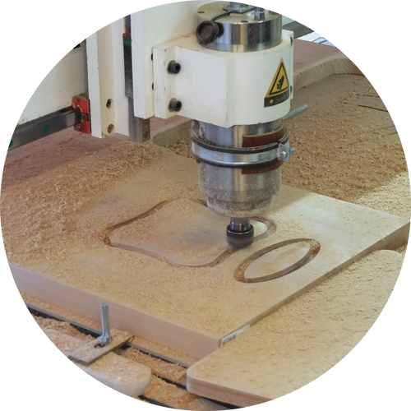
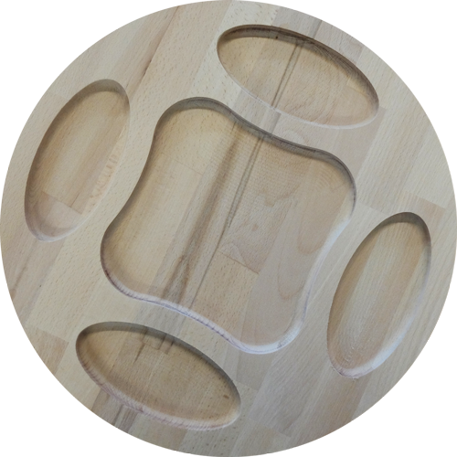
3D-ФРЕЗЕРОВКА ДЕРЕВА
1
2
получение макета продукции от заказчика или его фактическое изделие (как в нашем случае в фото)
изготовление чертежа согласно правок и корректировок заказчика
3
4
изготовление образца и утверждение заказчиком выполненного макета
запуск в серию

Slide 13















С НАМИ РАБОТАЮТ

Slide 14









С НАМИ РАБОТАЮТ

Slide 15

РАДЫ БУДЕМ СОТРУДНИЧАТЬ С ВАМИ!

Slide 16
НАШИ КОНТАКТЫ:
(050) 013-17-29, (044) 353-43-33
(093) 003-38-16, (098) 086-26-04
o.aleev@wood4food.com.ua

